Slide 1
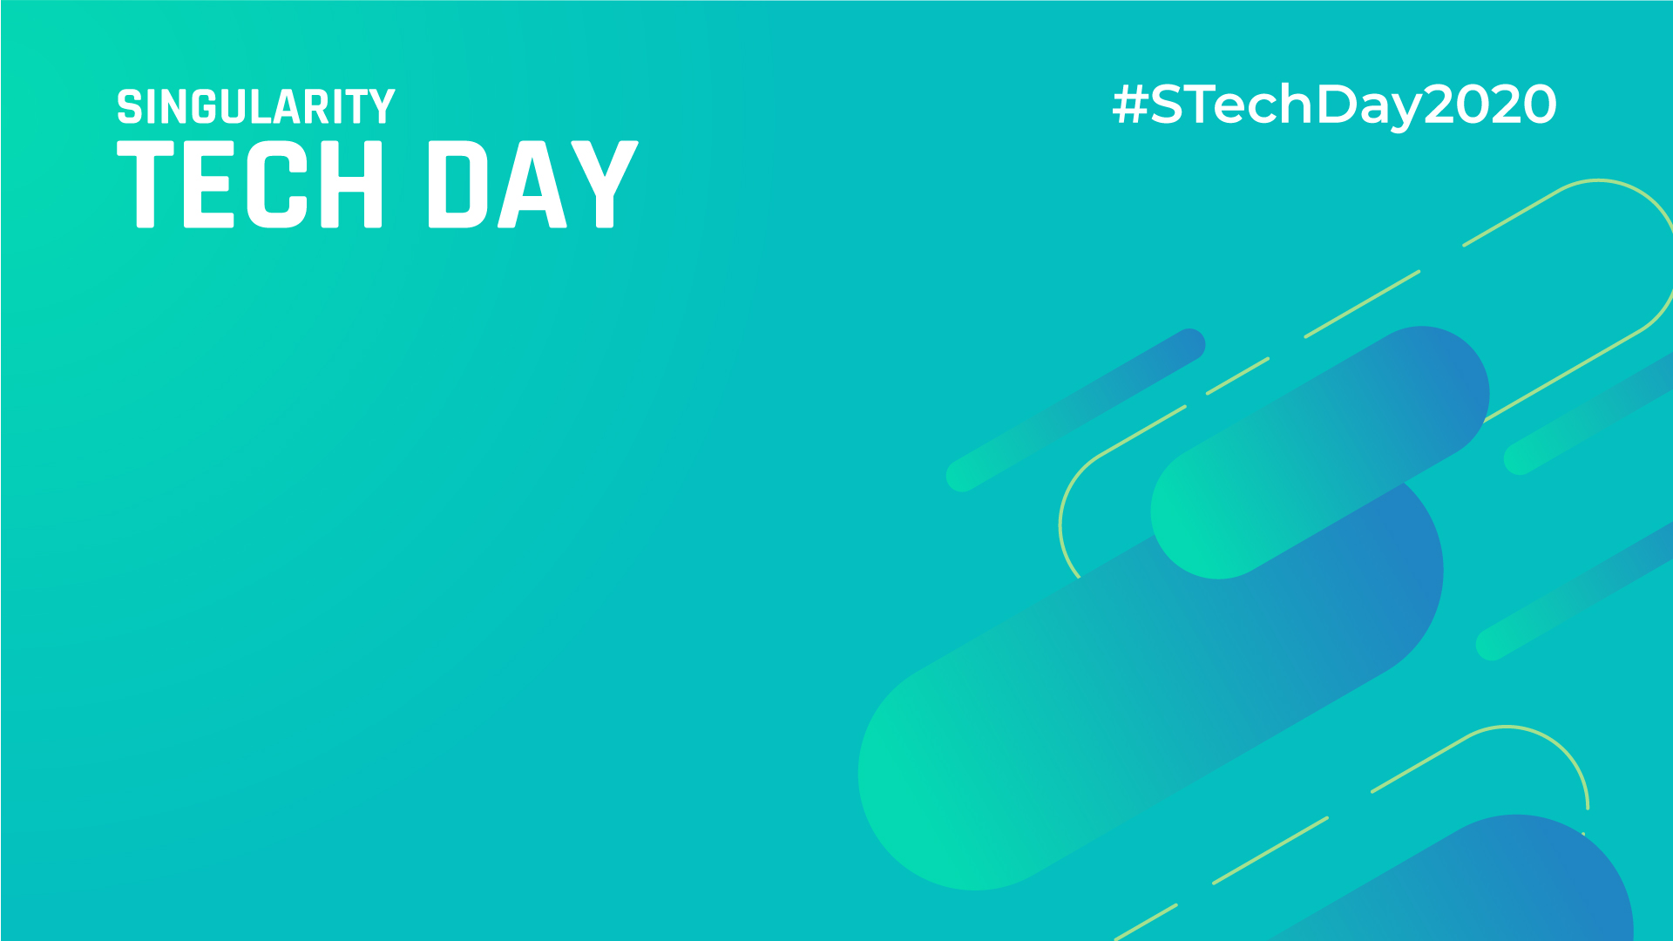
Incrementar productividad con herramientas al trabajar con .NET MAUI

Slide 3

Javier Suárez
Senior Software Engineer
I’m currently working on Xamarin.Forms and .NET MAUI at Microsoft.
Love interacting with the community, share knowledge and learn new things.
@jsuarezruiz
jsuarez@microsoft.com
javiersuarezruiz@hotmail.com

Slide 4
.NET MAUI

Slide 5


.NET Multi-platform App UI (MAUI)
Usando .NET
Proyecto único, base de código común
Móvil, escritorio, hybrid
WinUI
Mac
Catalyst
iOS
Android
Productividad en el desarrollo
APIs nativas, alto rendimiento
macOS
iOS
Más de 40 controles
Servicios comunes de acceso a la plataforma
Accesible por defecto
Aprende más
dot.net/maui

Slide 6



.NET ofrece opciones para los desarrolladores
BLAZOR
BLAZOR + .NET MAUI
.NET MAUI
C#, HTML, CSS
C#, XAML
Web
Nativo
Websites y PWAs
Hybrid
Nativo
Notes:
For building client applications, developers like to have choices. Selecting the right stack often comes down to reach and depth and it’s a sliding scale. .NET supports this entire spectrum.
Today, Blazor allows you to build full stack web applications like PWAs with .NET, with a choice to have the code running on the client via Web Assembly or on the server.
With .NET MAUI you can build native cross platform applications across desktop and mobile.
And now, you can also build hybrid client applications that bring web and native together by using Blazor alongside MAUI, all with .NET.
We are continuing our investments in all of these key areas ….. so no matter where on the sliding scale you want to be, .NET has you covered.

Slide 7
Feedback más destacado
Calidad del SDK
Bugs
Workloads
Calidad de herramientas
Hot reload
Mac build host
Documentación y ejemplos
Asistente de migración
Mejores herramientas
Más librerías
Ejemplos

Slide 8
Reporte de calidad

Slide 9
.NET MAUI en .NET 8
Estabilidad
Workloads
Desktop
Hybrid
Nativo
Corrección de bugs basados en datos y feedback
Mejoras de rendimiento revisando memory leaks, etc
dotnet workload clean
NuGet packages para previews
Accelerators
Navegación con teclado
Keyboard listeners
Deep linking para Blazor Hybrid
HybridWebView
Apps más rápidas usando Native AOT
Permitir compartir .NET libs con Obj-C y Swift

Slide 10
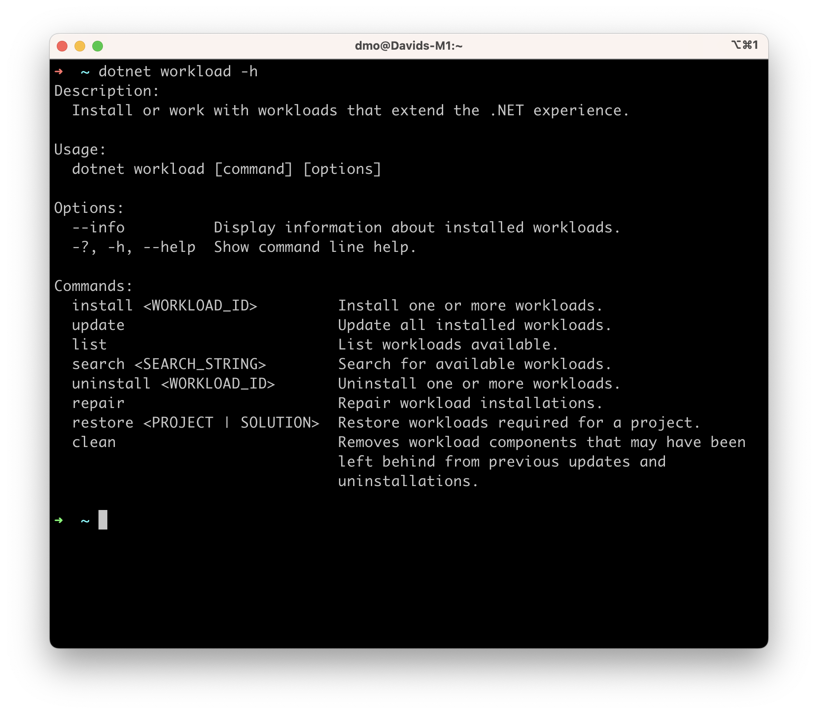
Novedades en .NET 8
Paquetes NuGet
Mejoras en Workload (#30008)
UI Testing para apps .NET MAUI
Native AOT
Librerías nativas (#79377)
Escritorio
Keyboard listeners y accelerators
Deep linking (Blazor hybrid)
https://themesof.net

Slide 11
Paquetes NuGet
Opciones:
Opcion 1: Usar workloads con UseMaui y las actualizaciones se hacen vía VS updater / CLI
- Soportado en .NET 6/7/8 a día de hoy
Opción 2: Usar workloads con UseMaui pero permitiendo actualizer usando paquetes NuGet.
- Soportado en .NET 8 a día de hoy
Opción 3: Nuevo project SDK y solo usa paquetes NuGet.
- .NET 8 soportado
https://github.com/dotnet/maui/pull/14640

Slide 12
DEMO: Usando .NET MAUI mediante paquetes NuGet

Slide 13
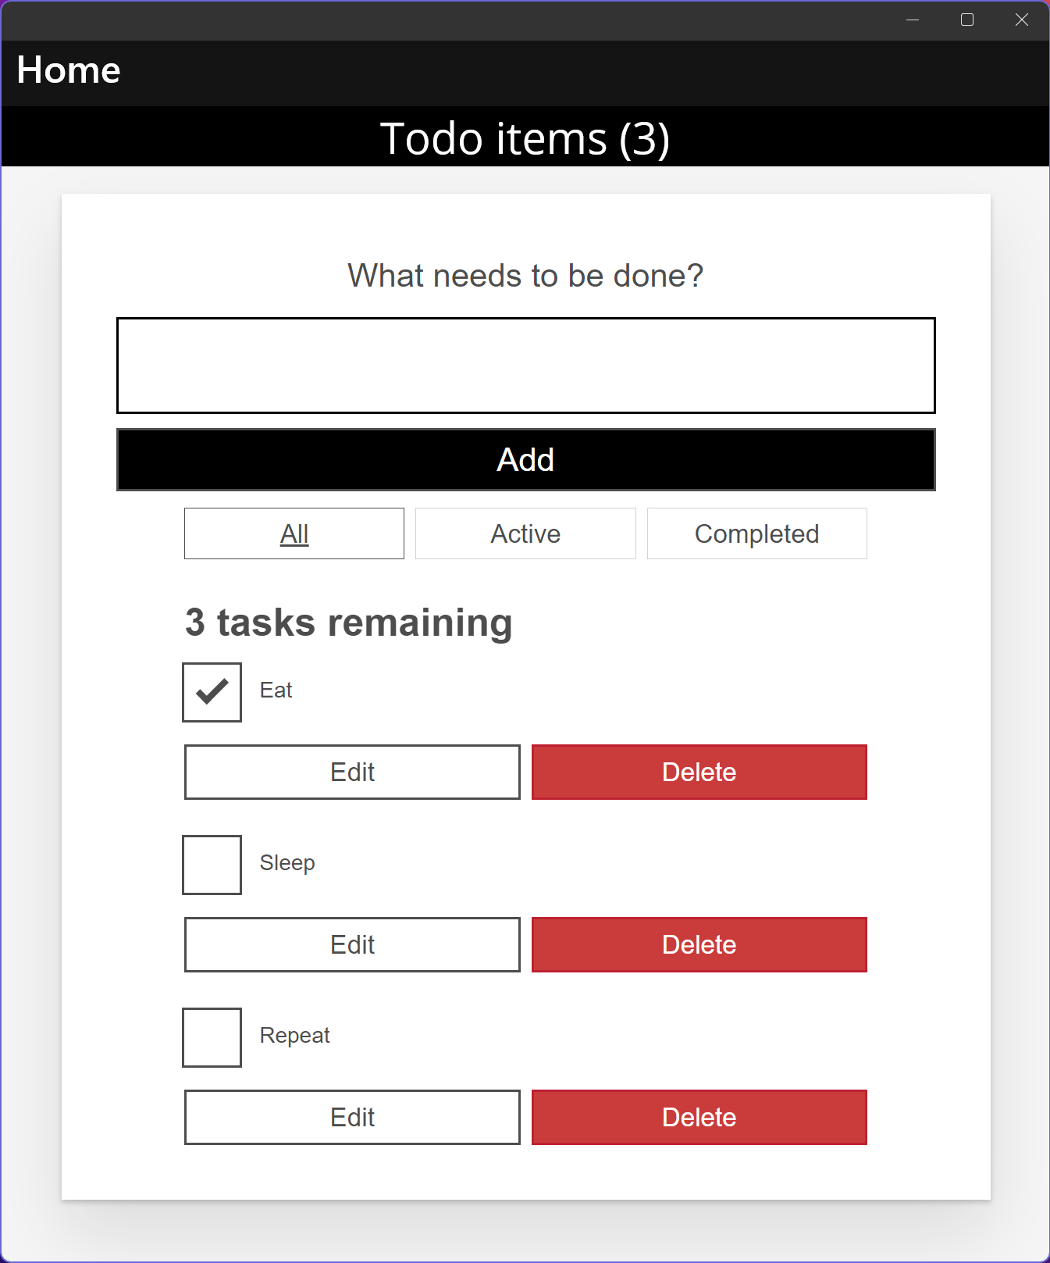
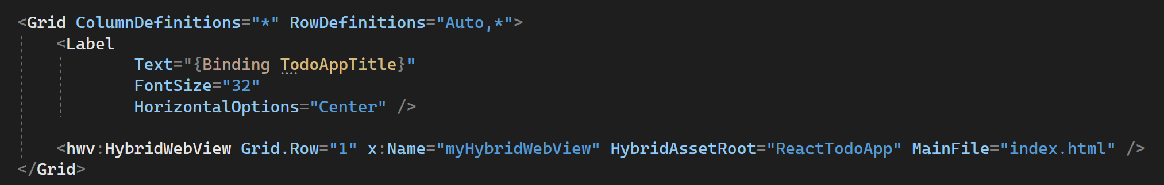
.NET MAUI HybridWebView Experiment
MAUI C#
Contenedor de app y controles nativos
Control multiplataforma basado en WebView de .NET MAUI
Aloja recursos web estáticos (HTML, JS, CSS, etc.)
Comunicación entre JavaScript y .NET
Reutilice sus inversiones en Angular, React, etc. en aplicaciones móviles y de escritorio nativas de MAUI
Use cualquier interfaz de usuario basada en la web y puede interactuar con el código C#
Feedback!
github.com/Eilon/HybridWebView
Hybrid WebView React JS
Notes:
We’re investigating whether we should bring more than just Blazor to hybrid apps with MAUI.
The HybridWebView experiment is about bringing any web-based UI into MAUI apps.
We’ve spoken to a lot of customers that have investments in Angular or React or other web frontend technologies and they want to be able to reuse them in MAUI.
In this example, the HybridWebview is hosting a React JS “Todo” app and C# is providing the data to it. It’s also interacting with native MAUI controls -- the Title at the top.
You can use the HybridWebView in Windows, Mac, iOS and Android, just like MAUI!
Like any hybrid app, there’s no web server, no http, no internet needed
We’re looking for feedback – one of our senior engineers on the MAUI team, Eilon Lipton, is the mastermind behind this!

Slide 14
DEMO: Novedades en .NET MAUI

Slide 15
Calendario de lanzamiento, soporte y parches
Parches durante 18 meses (6 meses después del envío de .NET 8)
.NET MAUI
.NET 7
Nov 2022
.NET 8
Nov 2023
.NET 9
Nov 2024
14
Xcode
32, 33
Android
Xamarin
EOS May 2024
Se enviará una versión principal de .NET MAUI con .NET en el futuro (.NET 7, .NET 8, etc.)
.NET MAUI es una carga de trabajo opcional con dependencias externas (como las herramientas Xcode y Android SDK)
Una versión principal de .NET MAUI recibirá parches durante 6 meses después de que se envíe un sucesor (versión principal).
Los SDK de Xamarin recibirán soporte hasta mayo de 2024
Notes:
.NET MAUI is governed by the Microsoft Modern Lifecycle. Here’s how it works….
CLICK
A major version of .NET MAUI will ship with .NET going forward (.NET 7, .NET 8, etc.)
CLICK
.NET MAUI is an optional workload with external dependencies such as Xcode & Android SDK tools
CLICK
Because of this, a major version of .NET MAUI will receive support and patches for 6 months after a successor ships
CLICK
Xamarin will reach end of support in May 2024, at which point we will stop patching.
The takeaway is you are always supported on the latest mobile and desktop technologies. You will find that this is the best support in the industry today.

Slide 16
Herramientas para .NET MAUI

Slide 17
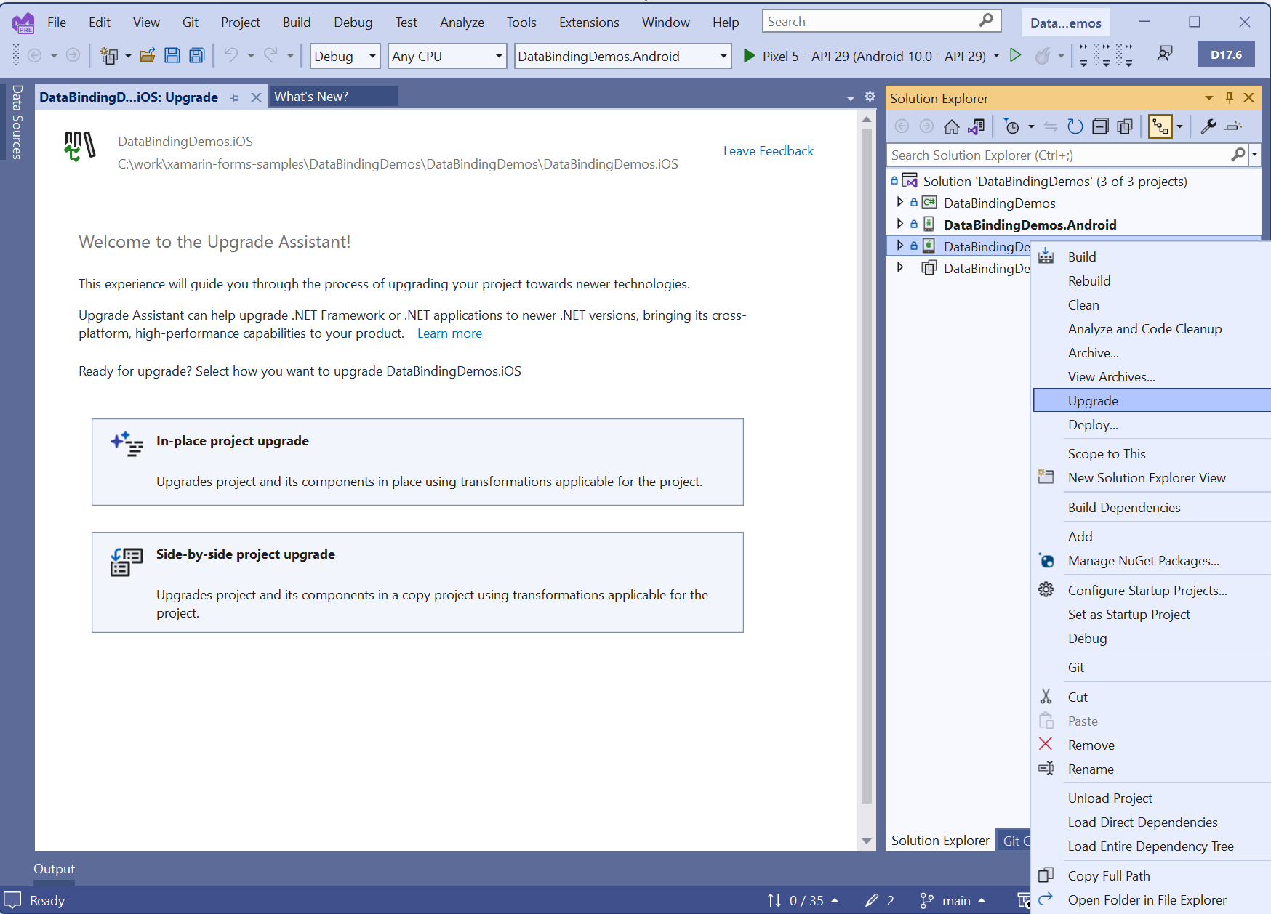
La extension .NET Upgrade Assistant para Visual Studio 17.6
Características:
Convierte proyectos
Reemplaza NuGets conocidos
Corrige namespaces
Corrige tipos
Aplica algunos leves cambios en Código
Etc
maui-upgrades@microsoft.com
Notes:
https://github.com/dotnet/maui/discussions/14459

Slide 18
DEMO: Migrando proyectos de Xamarin.Forms a .NET MAUI

Slide 19
Herramientas de terceros

Slide 20
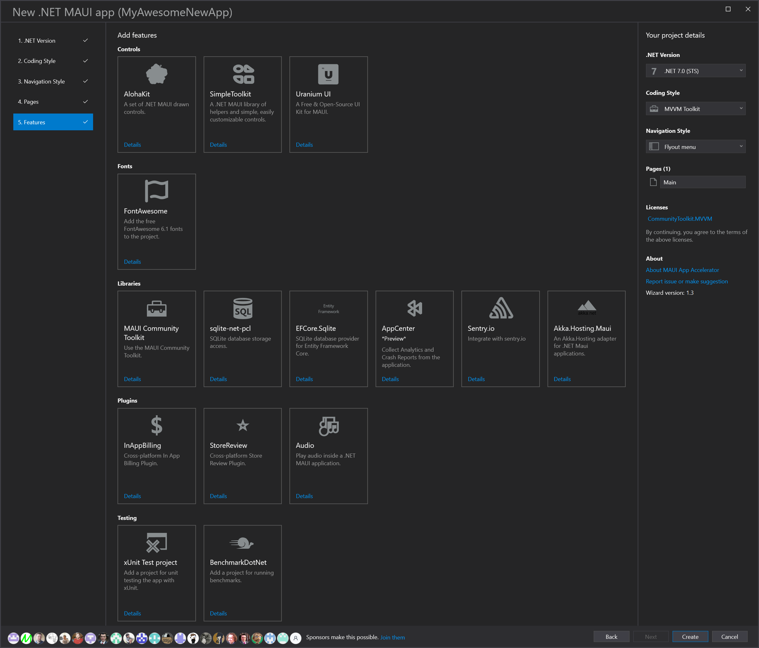
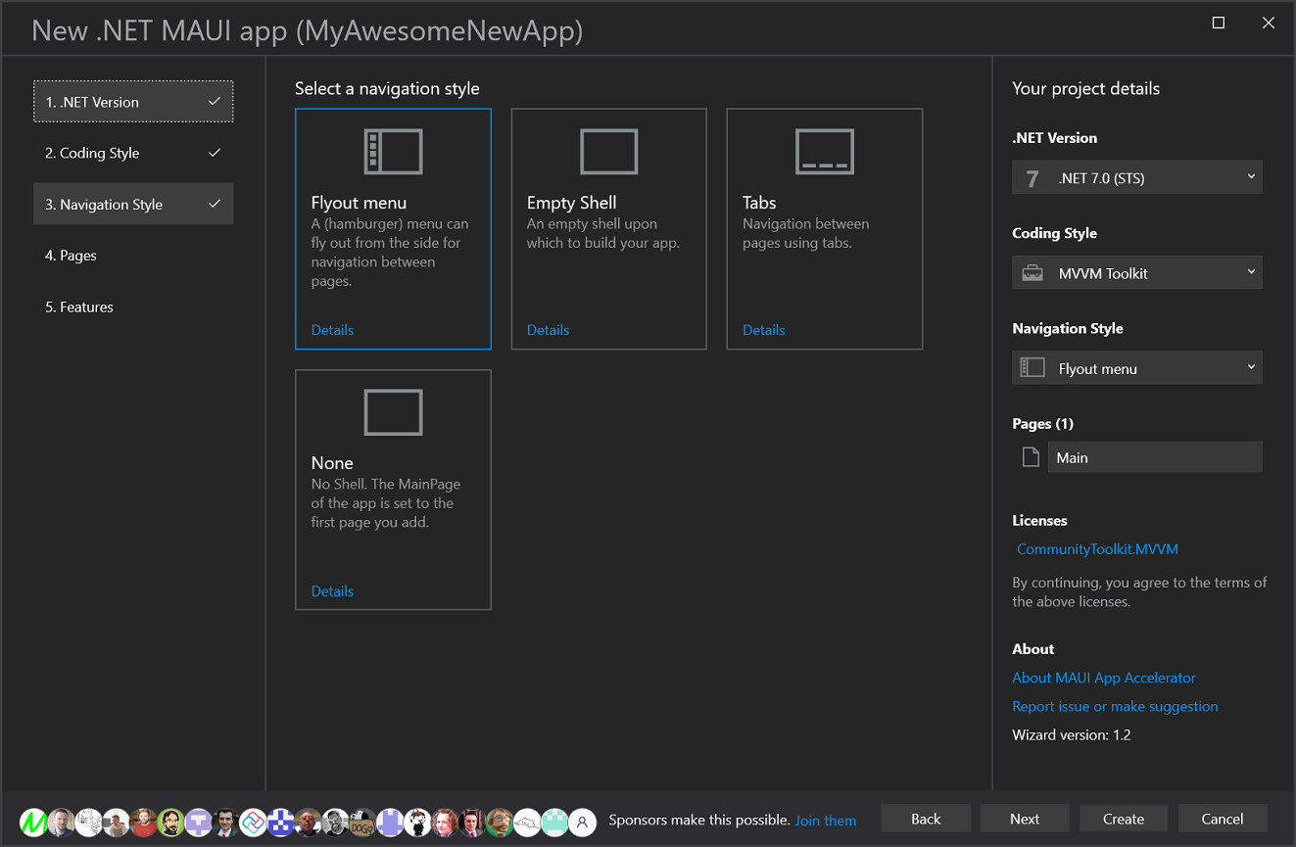
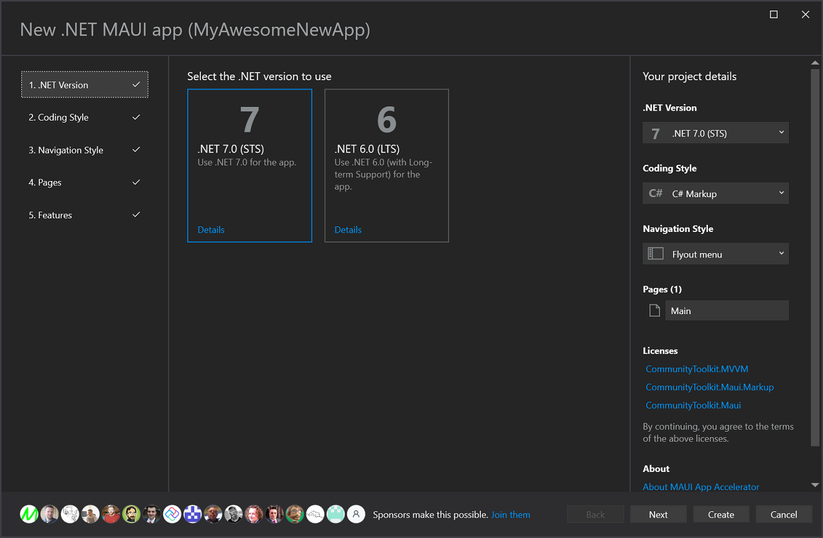
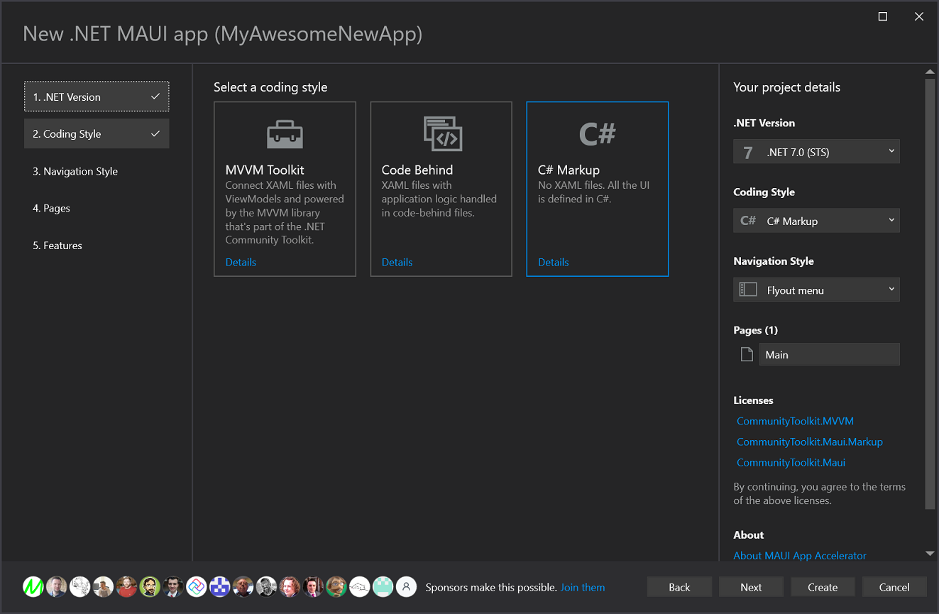
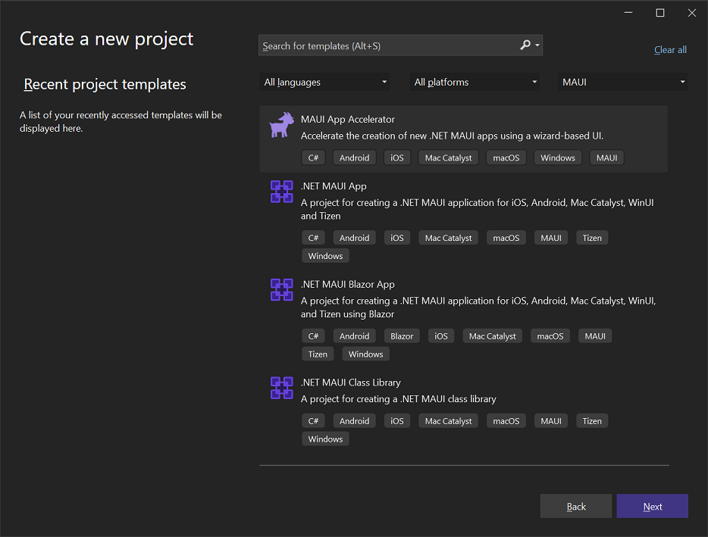
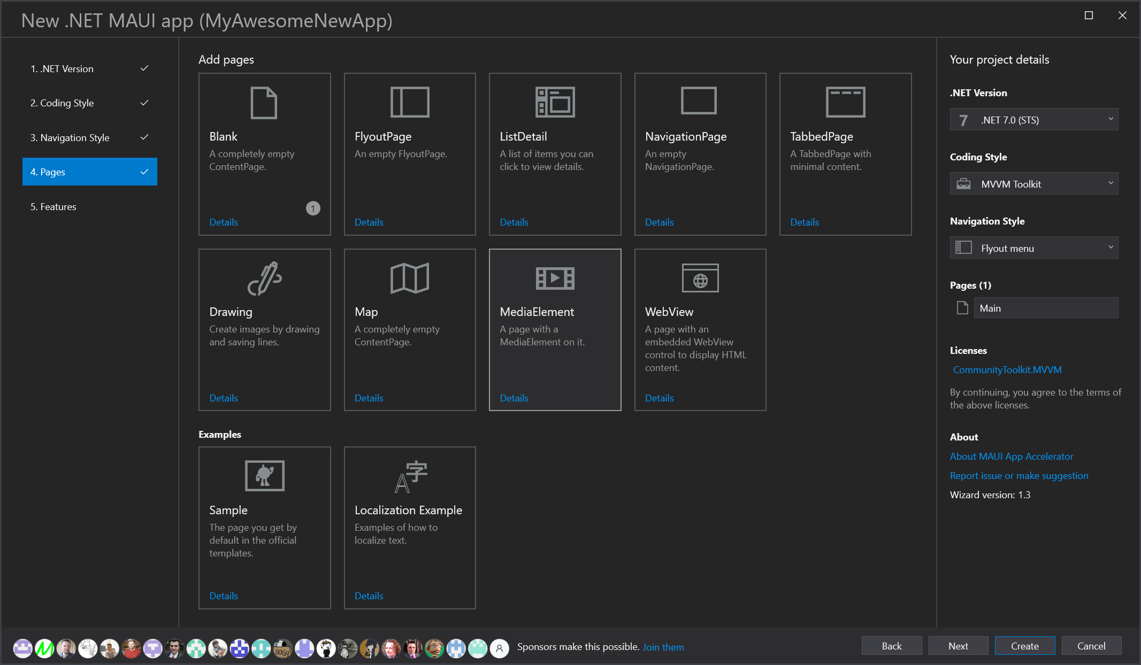
MAUI App Accelerator
Creación personalizada de proyectos .NET MAUI pudiendo configurar:
Versión de .NET
Estilo del código (XAML, C# UI etc)
Estilo de navegación (Stack, Tabs etc)
Añadir páginas
Añadir plugins
Añadir Proyecto de tests
Etc
https://marketplace.visualstudio.com/items?itemName=MattLaceyLtd.MauiAppAccelerator

Slide 21
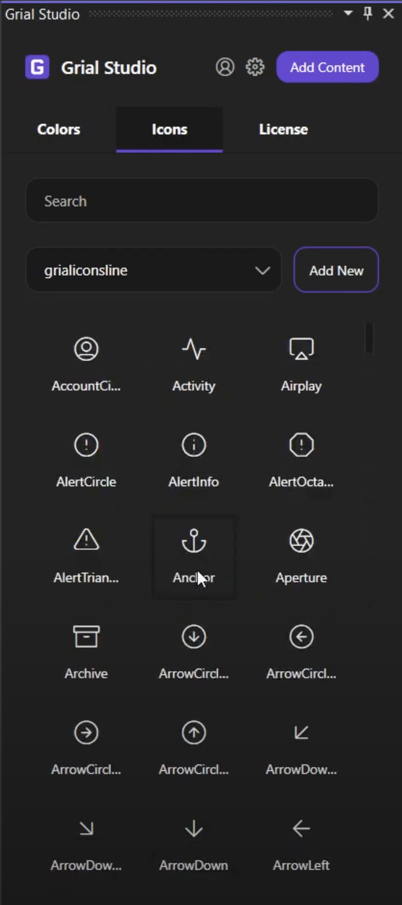
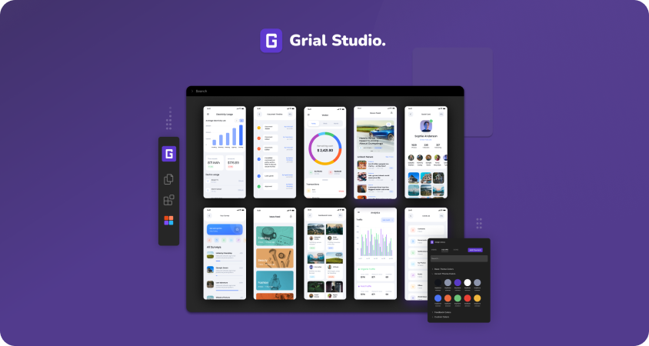
Grial Studio
De UXDivers, se trata de extensión para Visual Studio que añade acceso directo a:
Gestión de Fuentes
Gestión de iconos
Gestión de recursos (colores etc).
Hay version de pago que permite acceso a todos sus plantillas desde Visual Studio permitiendo aplicar modificaciones.
https://grialkit.com/blog/introducing-grial-studio

Slide 22
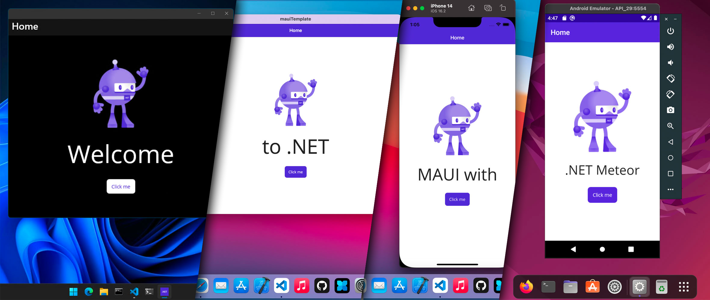
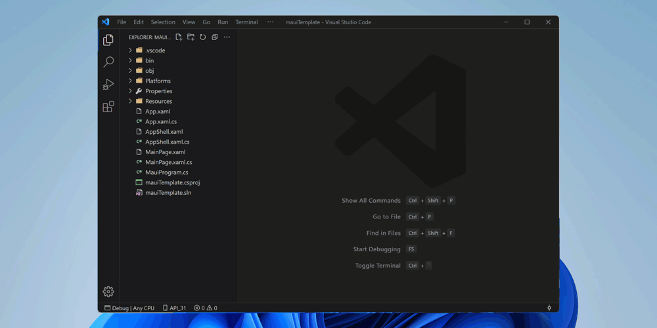
Soporte de .NET MAUI en VSCode con extension UNO Platform o con .NET Meteor
Ambas extensiones:
Permite abrir, lanzar y depurar aplicaciones .NET MAUI.
También permiten:
XAML Hot Reload
Intellisense
Hay diferencias:
Soporte a F#, Blazor hybrid, etc.
https://marketplace.visualstudio.com/items?itemName=unoplatform.vscode
https://marketplace.visualstudio.com/items?itemName=nromanov.dotnet-meteor

Slide 23
DEMO: Trabajando con .NET MAUI desde VSCode

Slide 24
Potenciando tu flujo de trabajo
Inteligencia Artificial
Cloud

Slide 25
Llevar la IA al IDE
Ganar velocidad
Escribir código repetitivo
Diagnosticar problemas

Slide 26

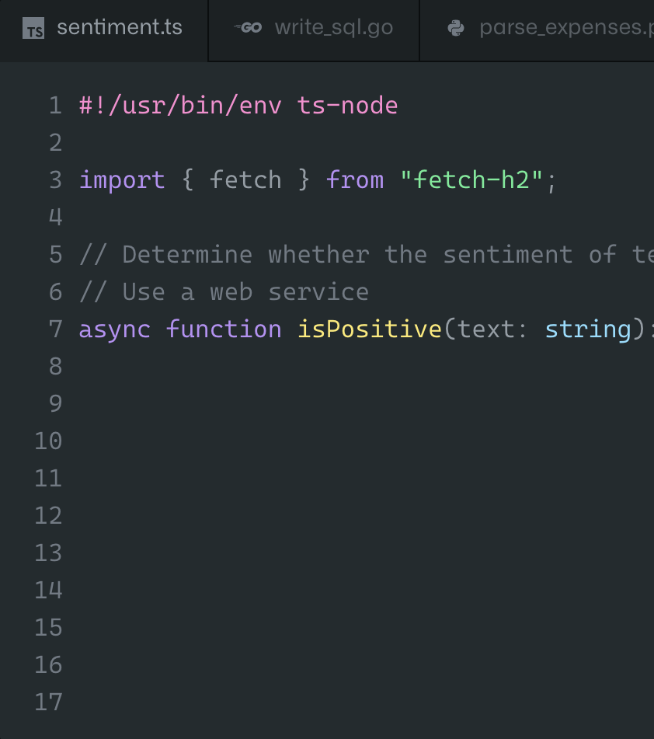

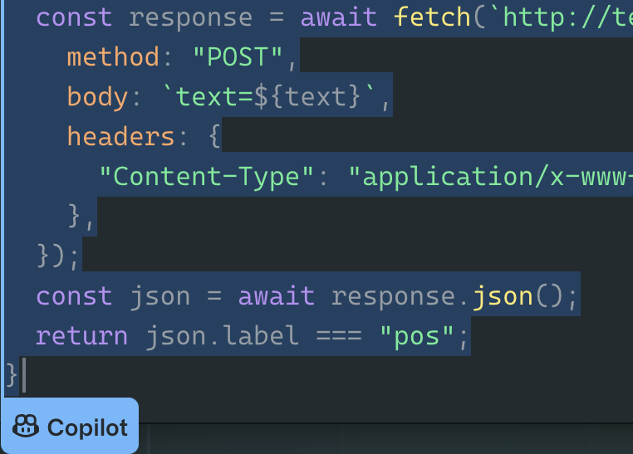
Ofrece sugerencias de código, contextualizadas a su Proyecto
Convertir comentarios en Código
Autocompletar código repetitive
Mostrar alternativas
Notes:
Uses the context you’ve provided and synthesizes code to match
Convert comments to code: describe the logic you want, and let GitHub Copilot assemble the code for you
Autofill for repetitive code: quickly produces boilerplate and fills in repetitive code patterns
Show alternatives: show a list of solutions to use as provided, or edit to meet your needs

Slide 27
VS Code
GitHub Codespaces
Usa tu editor favorito
Visual Studio (Windows)
JetBrains IDEs
Neovim

Slide 28
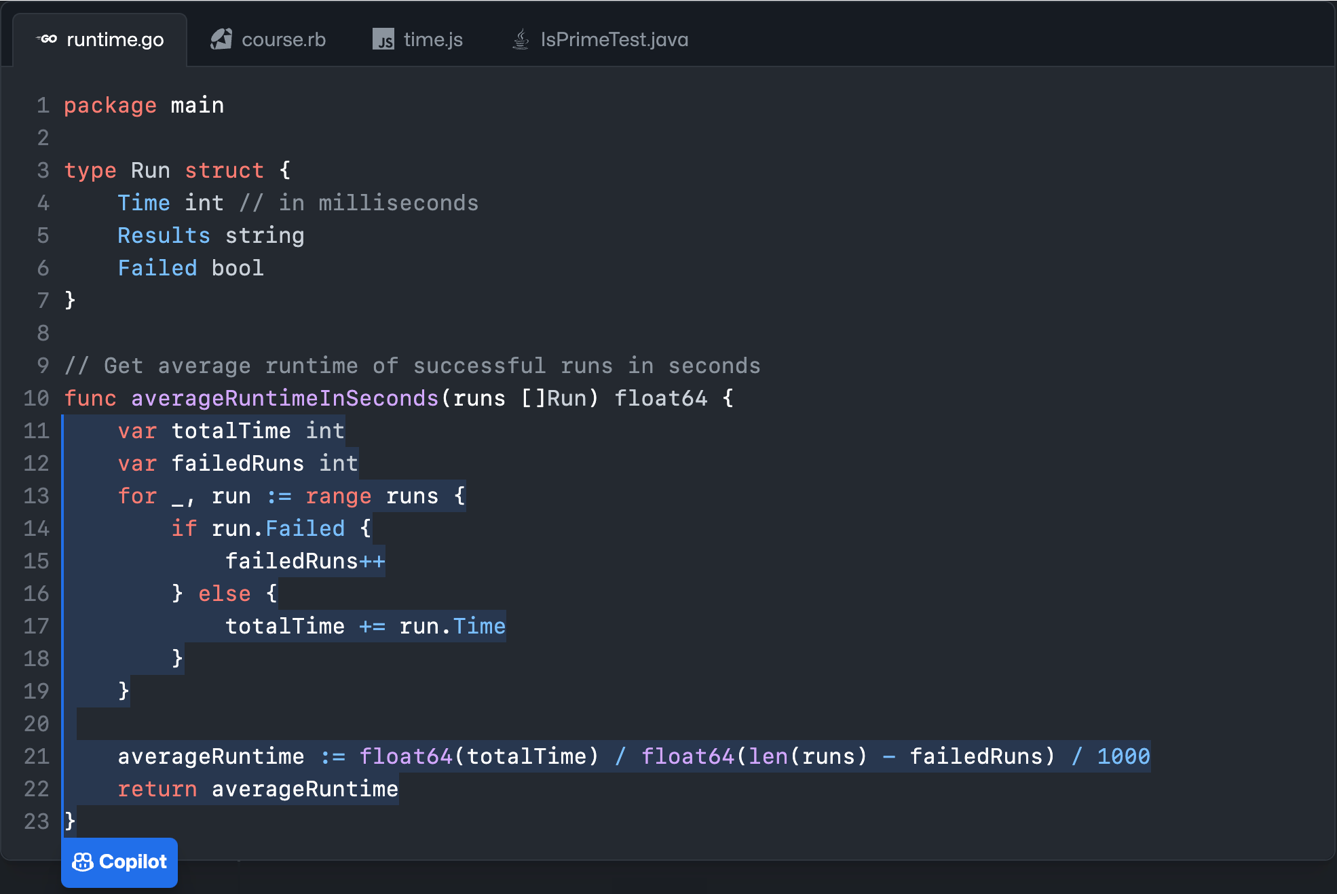


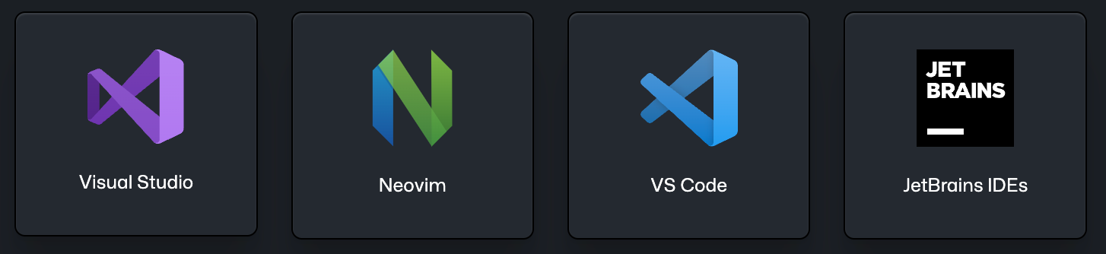
Una vez habilitado…
Contexto
Sugerencias
OpenAI Codex
Notes:
Slide is animated
Here’s your code editor with Copilot enabled. (Click)
Your editor provides context to Copilot.
GitHub Copilot uses the OpenAI Codex Model and GPT-3 behind the scenes.
It returns suggestions to your editor where you choose what to accept or ignore.
Talking points
GitHub Copilot provides context from local files. It’s not attached to a repository. The file being edited could be hosted on GitHub or in any other repo, but it’s not a requirement.
GitHub Copilot shares data in an ephemeral way. It’s shared just long enough for GitHub Copilot to provide a suggestion. We do not take that code and put it back into the data model for suggestions.
GitHub Copilot uses a transformative model. Think of something like Google Translate. You put in some words in English, translate it into another language. Google Translate hasn’t seen that exact sentence before necessarily and translated into that new language. Google Translate understands the semantics; the definition of the words, language patterns, whether there is a subject or direct object, and based upon that input, suggests an appropriate result. You could think about GitHub Copilot as a translation tool.
GitHub Copilot will write novel code. But having said that, GitHub Copilot is looking for language patterns and it learns language patterns. There may be times where a particular line, or a few lines of code, appears in thousands and thousands of repositories. That starts to look like a language pattern, rather than its own unique piece of code. In those cases, GitHub Copilot will occasionally regurgitate what it thinks is a pattern as it’s seen it so many times. For that case, the GitHub Copilot team created an IP filter. GitHub Copilot includes a filter which detects code suggestions matching public code on GitHub. You can choose to enable or disable the filter. When the filter is enabled, GitHub Copilot checks code suggestions with their surrounding code of about 150 characters against public code on GitHub. If there is a match or near match, the suggestion will not be shown to you. This is done on the Service side of GitHub Copilot,
Additional talking points if pressed
Why 150 characters? Some of it is a judgement call. You don’t want it so short that you’re comparing a simple if statement, but you want to block anything that would be meaningful. 150 characters on average is about two lines worth of code. It’s a good length to detect if there are a couple of lines of similarity. Based on research, GitHub also found that 150 characters, based on the number of suggestions presented, and accepted, was about the same as it was without the IP being thrown, i.e. the Developer Experience did not deteriorate.
GitHub Copilot is there to enhance your day-to-day work. Accountants don’t do calculations in their head all day. They have calculators and tools to enable them to be more productive. Think of Copilot as the evolution of tooling and Developer Experience for us as developers.

Slide 29



Se puede habilitar o deshabilitar
Disponible desde el IDE
Opciones de configuración
Puedes deshabilitar la telemetría
Puedes compartir tus code snippets (o no)
Filtrar entre sugerencias públicas encontradas
Puedes elegir usar o no sugerencias

Slide 30
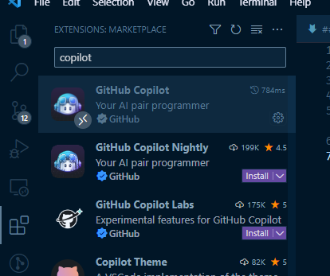

Instalación en VSCode

Slide 31
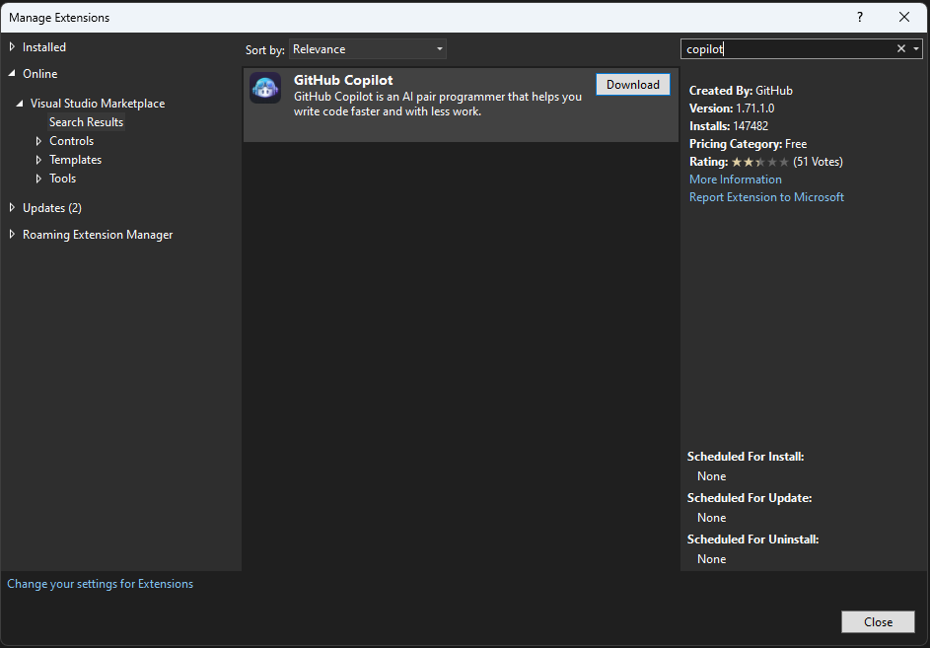
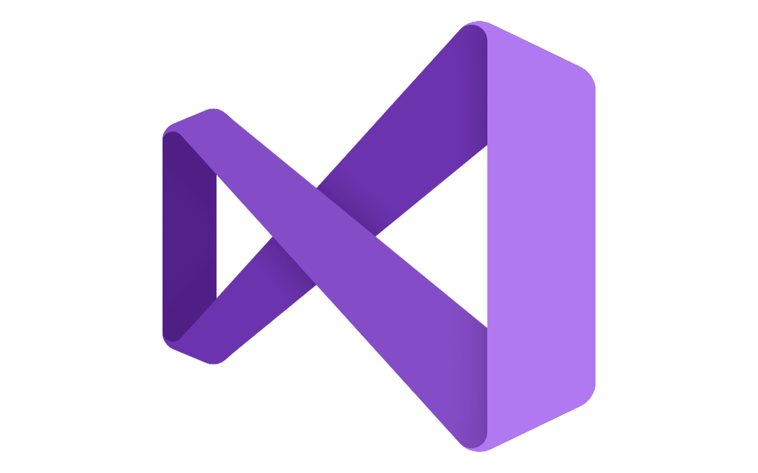
Instalación en Visual Studio

Slide 32
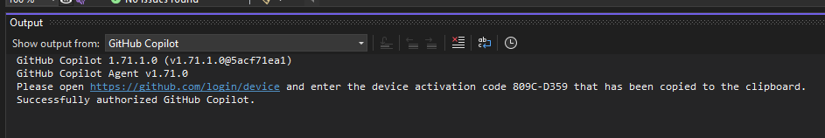
Tras instalar hay que autenticar con cuenta de GitHub

Slide 33
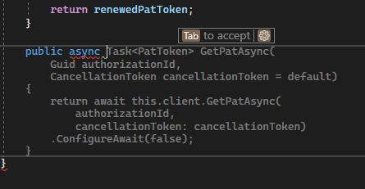
El uso principal es el autocompletado teniendo en cuenta el contexto de nuestro proyecto.
Azure Auth CLI en C#

Slide 34
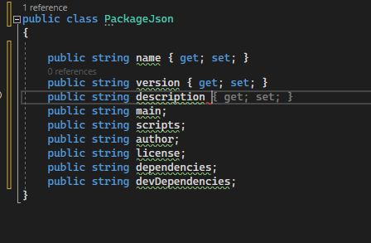
Muy útil con tareas repetitivas

Slide 35
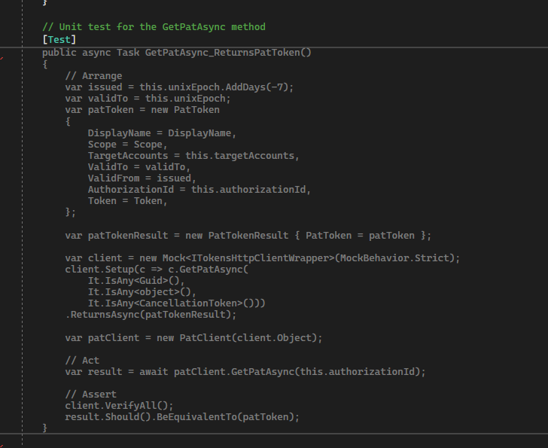
🤯

Slide 36
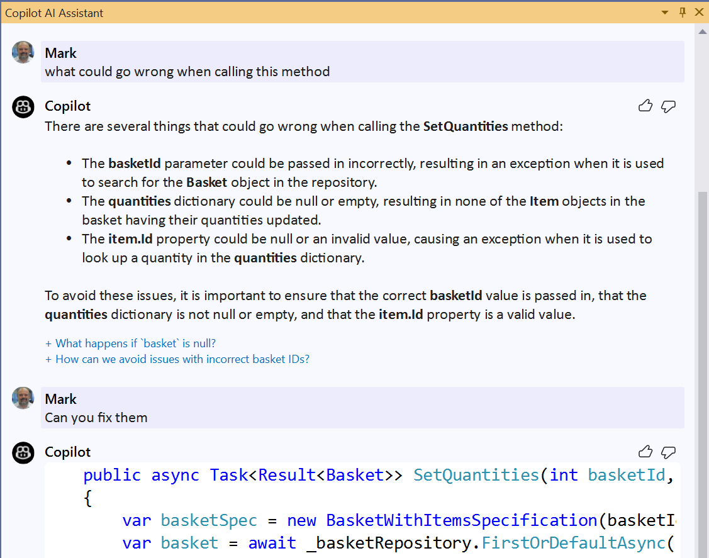

Technical preview
Copilot Chat
Conversacional
Contextual
Centrado en el desarrollo
Disponible en Visual Studio y VS Code
Más información: aka.ms/github-chat-signup

Slide 37
DEMO: Usando GitHub Copilot (y Copilot Chat) en Visual Studio

Slide 38
Obtener acceso a un nuevo proyecto
Adquirir un equipo corporativo
Wiki de onboarding del equipo
Resolviendo enlaces rotos
Trabajando con documentación no actualizada
Pidiendo acceso a código
Pidiendo acceso a recursos cloud
Instalar OS
Instalar y configurar herramientas, SDKs
Configurar red y VPN
Clonar uno o más repositorios
Inicializar el entorno de desarrollo
Abrri y rebuild el proyecto para preparar cache
Muchas de estas tareas implican esperar antes de seguir adelante

Slide 39
Los equipos de desarrollo se ven frenados por problemas centrales que afectan la productividad
Complejidad Onboarding
"En 2021, el desarrollador de media requería un tiempo hasta el primer PR de 30 días".
La incorporación de nuevos desarrolladores es propensa a errores y lleva mucho tiempo, y si se configura incorrectamente, los problemas tardan semanas en surgir.
Conflicto de configuraciones
“La estandarización de las cargas de trabajo en torno a las herramientas y los servicios para desarrolladores basados en la nube puede ayudar a aumentar la productividad de los desarrolladores hasta en un 30%”
Diferentes proyectos requieren diferentes herramientas y dependencias. Configurar diferentes entornos y cambiar entre ellos conduce a la inestabilidad.
Equipos remotos & distribuidos
"El 62% de los desarrolladores prefieren trabajar de forma remota o en entornos híbridos, y más del 75% solo quiere estar en la oficina 2 o 3 días a la semana".
Las fuerzas de trabajo remotas/híbridas son cada vez más comunes y limitan la capacidad de las empresas para obtener hardware confiable y seguro para los desarrolladores.

Slide 40
VDI no va lo suficientemente lejos para satisfacer las necesidades de los desarrolladores
Limitaciones de VDI y DaaS
Ganancias de productividad limitadas
Virtual desktops
Vanilla Virtual Machines (VM) sufren muchos de los mismos problemas que los desarrolladores ya enfrentan con las estaciones de trabajo físicas
Las ofertas existentes de infraestructura de escritorio virtual (VDI) y escritorio como servicio (DaaS) permiten a las organizaciones equipar a los trabajadores remotos con escritorios virtuales.
Falta de integraciones de desarrollo
La VDI tradicional carece de herramientas de desarrollo especializadas e integraciones de servicios de desarrollo que son cruciales para maximizar la productividad del desarrollo
Mayores preocupaciones de seguridad
Es difícil maximizar la seguridad por proyecto debido a las políticas de seguridad genéricas y limitadas que se aplican para cada máquina virtual.

Slide 41
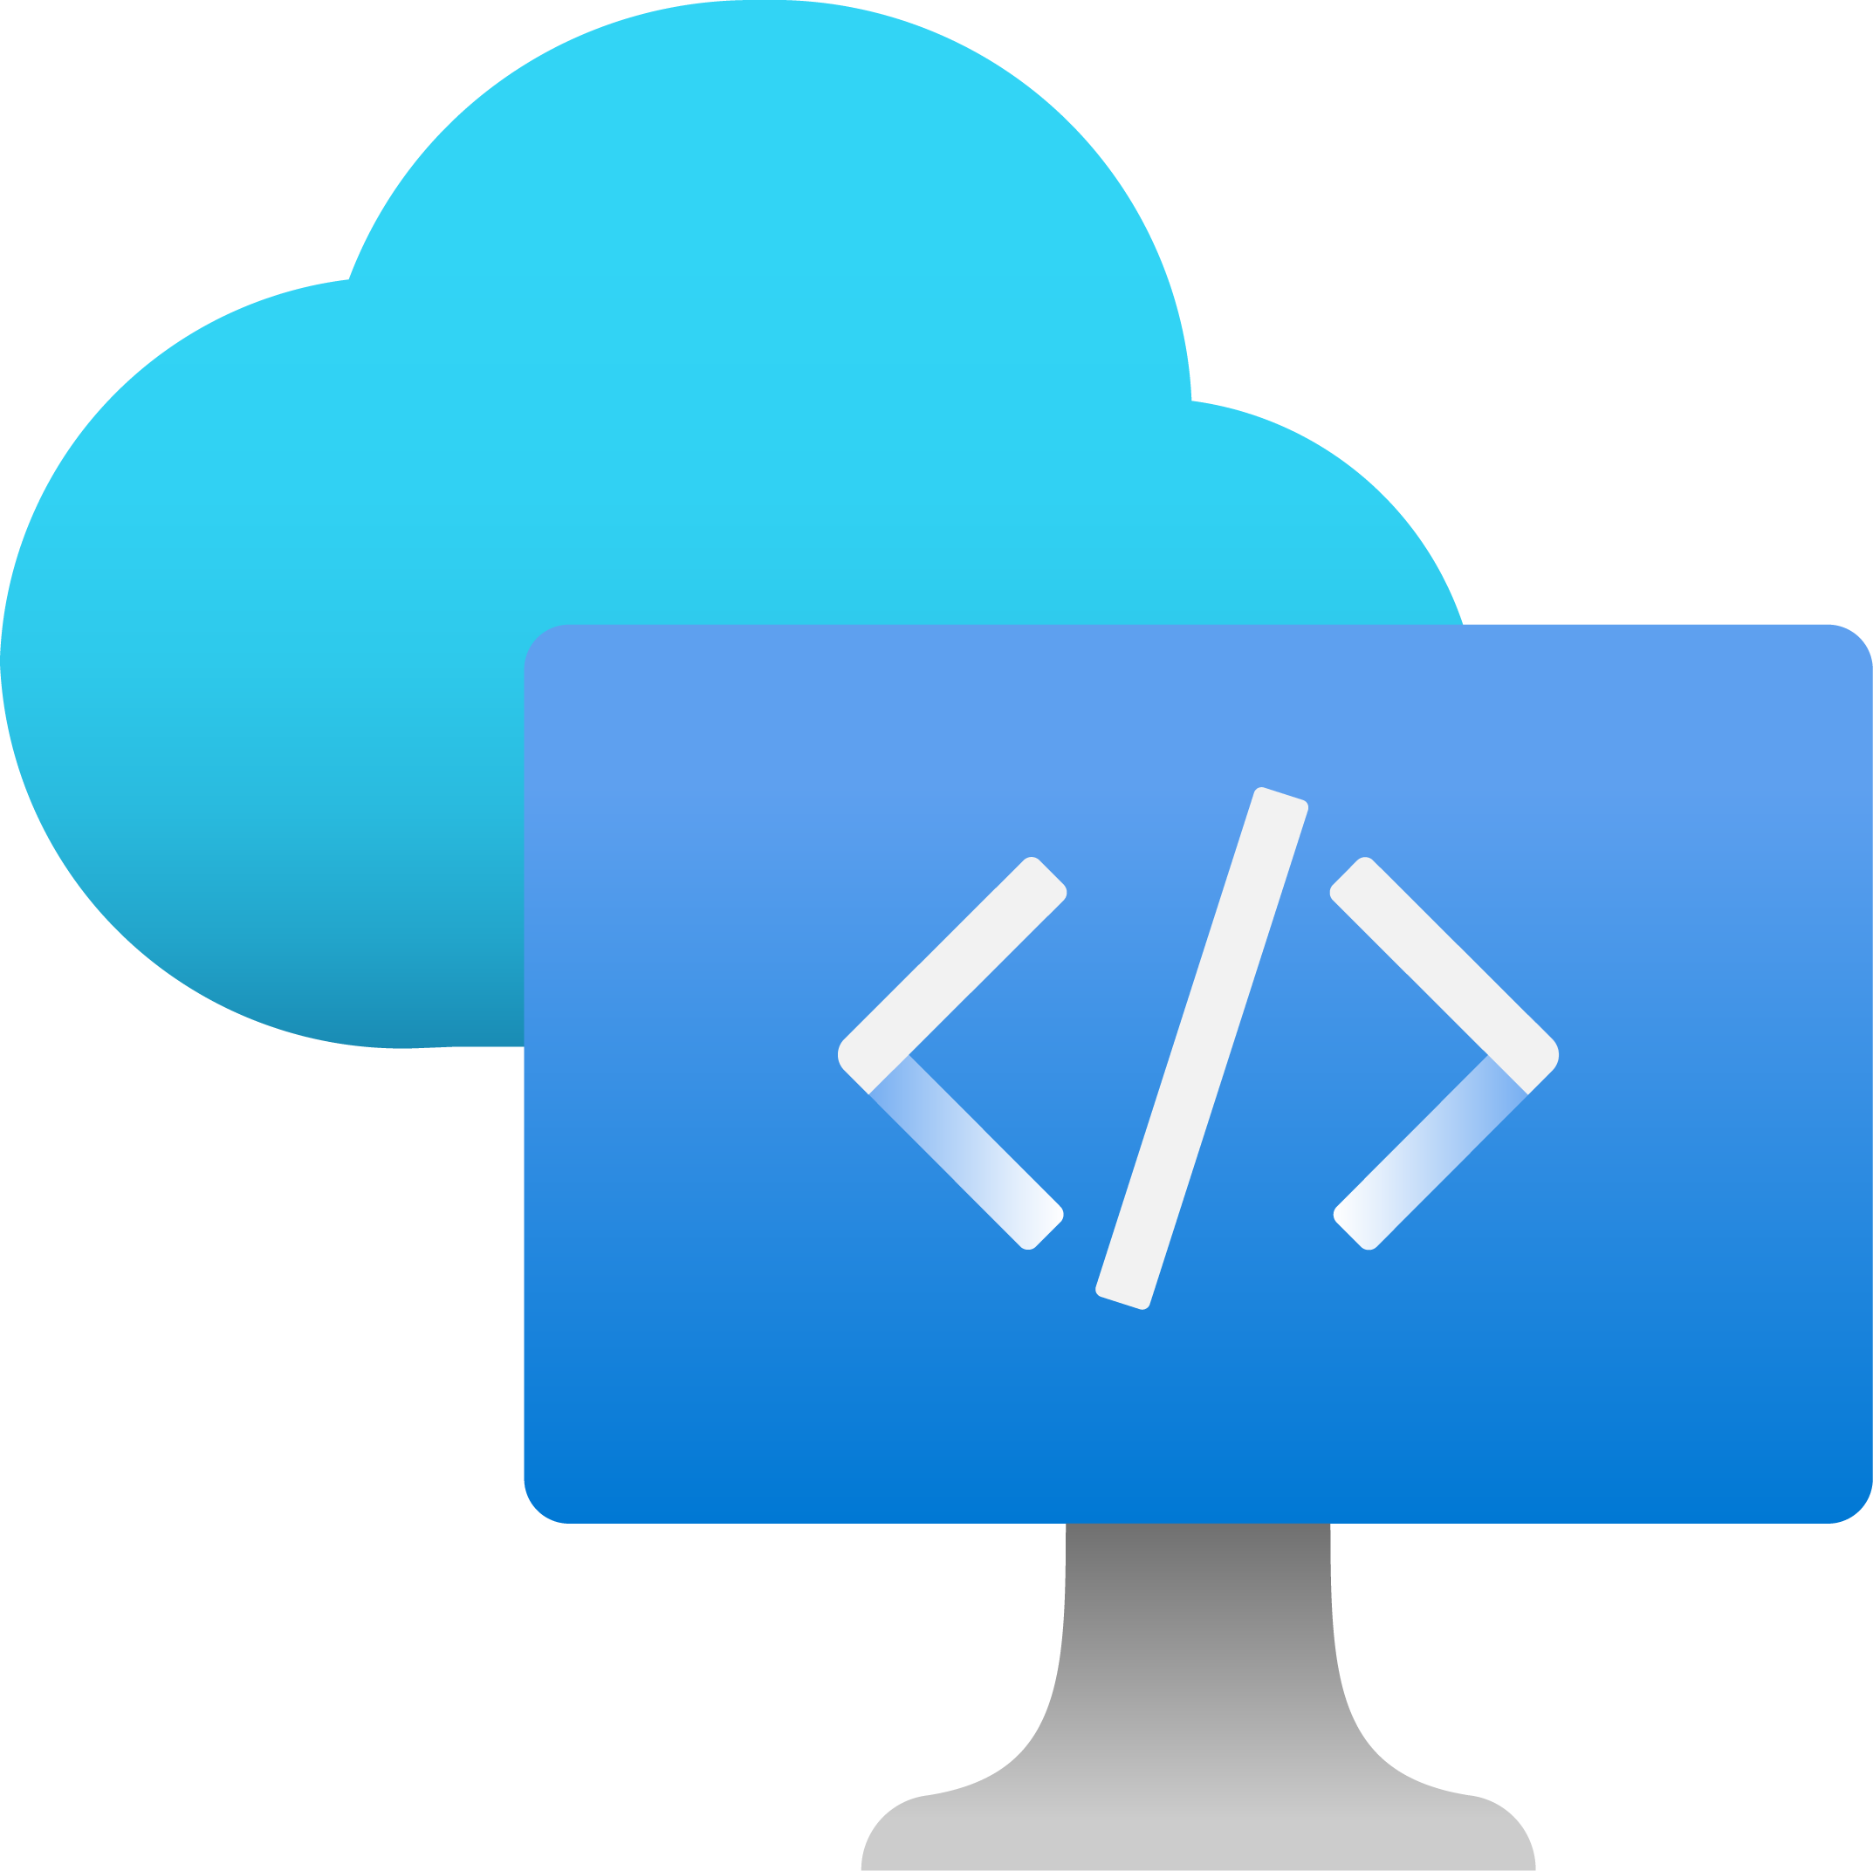
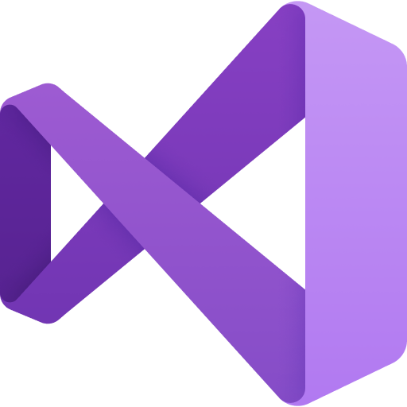

Microsoft Dev Box
Preparado para programar
+
Basado en proyectos
Administrado y seguro

Slide 42
Acelerar onboarding
Aislar Experimentos
Escenarios
donde usar
Microsoft
Dev Box
Trabajar desde cualquier lado
Incrementar rendimiento de red o disco
Escalar muy rápido a necesidades
Mantener proyectos legacy

Slide 43
DEMO: Usando Dev Box para trabajar con .NET MAUI

